Slide 1
OCCRE
INFORME DE LA OCCRE 2014
2014

Slide 2
TRÁMITES REALIZADOS EN 2014
SOLICITUDES DE RESIDENCIA
PERMANENTE
CERTIFICACIONES Y OTROS
990
Certificaciones
190
157
30
Derecho de petición
Acción de tutela
R. Reposición y apelación.
PERMISOS PESCADORES INDUSTRIALES | 4
TOTAL PESCADORES | 87
RESOLUCIONES DE CAMBIO DE TARJETA A CEDULA | 845

Slide 3
SOLICITUDES PARA HOSPEDAR TURISTAS CASA DE RESIDENTES 2014
TOTAL SOLICITUDES : 1,824
PROMEDIO DE PERSONAS POR SOLICITUD : 7,296
SOLICITUDES RECHAZADAS : 18
SOLICITUDES DE PRORROGA
PROMEDIO : 547

Slide 4
PERMISOS TEMPORALES
PERMISOS TERMPORALES : 142
RESOLUCIONES TRABAJADORES
FORANEOS : 59

Slide 5
SOLICITUDES DE RESIDENCIA
971
RESOLUCIONES CON RESPECTIVA TARJETA PARA CAMBIO T.I. A C.C.
131
Resoluciones con respectiva tarjeta para funcionarios públicos
47
Permisos temporales
107
Resoluciones con respectiva tarjeta para trabajadores foráneos

Slide 6
SITUACIÓN IRREGULAR DE RESIDENCIA
PERSONAS DEVUELTAS A SU ULTIMO LUGAR DE DESTINO | 142
PUBLICACIÓN MENSUAL DE BOLETINES INFORMATIVOS SOBRE DEVOLUCION DE PERSONAS EN SITUACIÓN IRREGULAR DE RESIDENCIA | 6
OTRAS FORMAS DE SALIDA | 7

Slide 7
OCCRE
OCCRE PROVIDENCIA
PROVIDENCIA

Slide 8
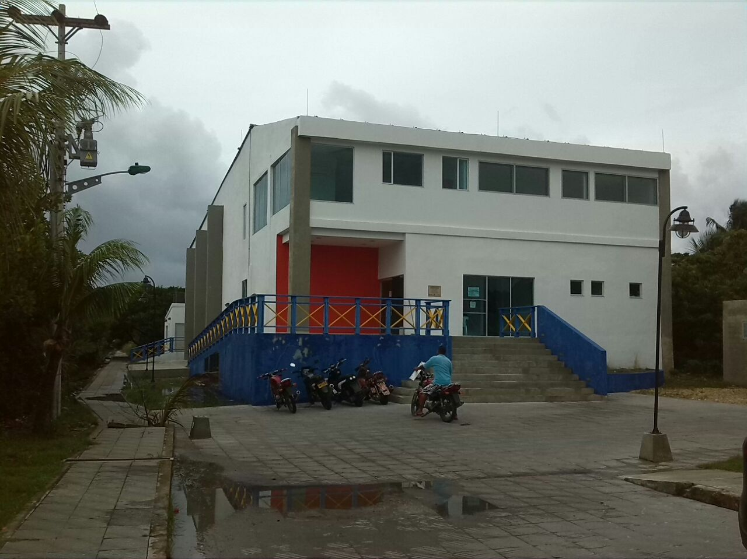
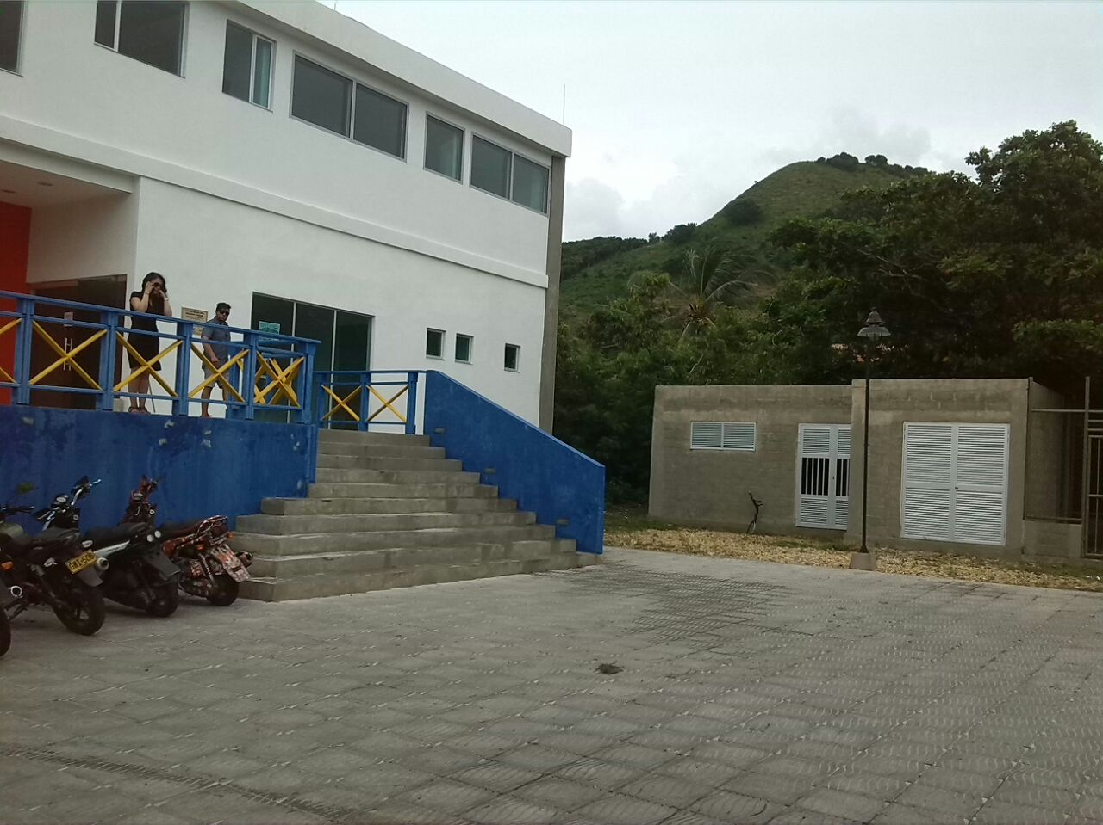
TEATRO PROVIDENCIA

Slide 9
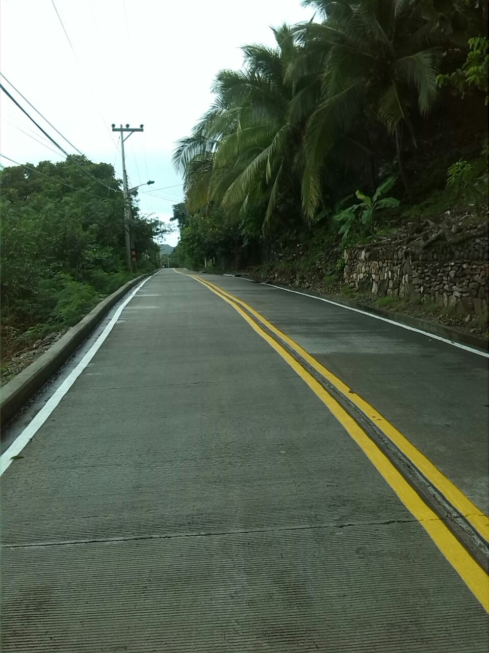
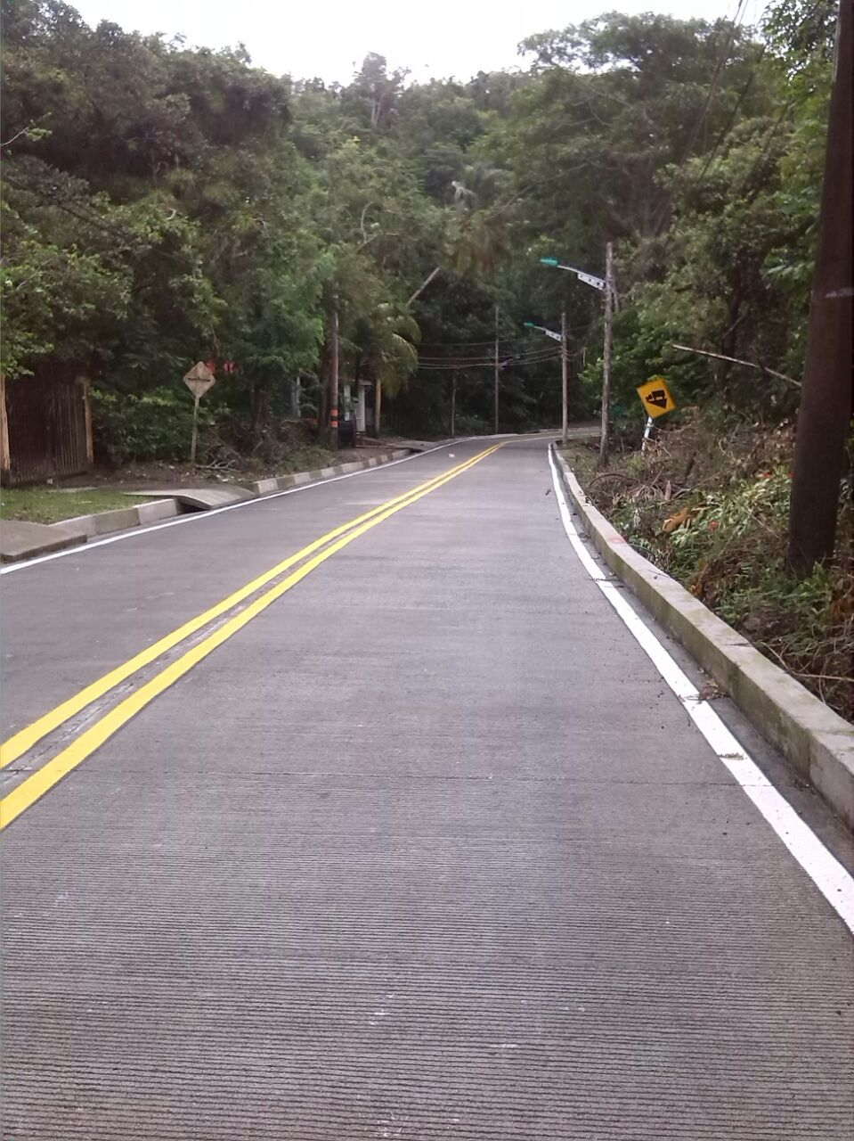
CIRCUNVALAR PROVIDENCIA

Slide 10
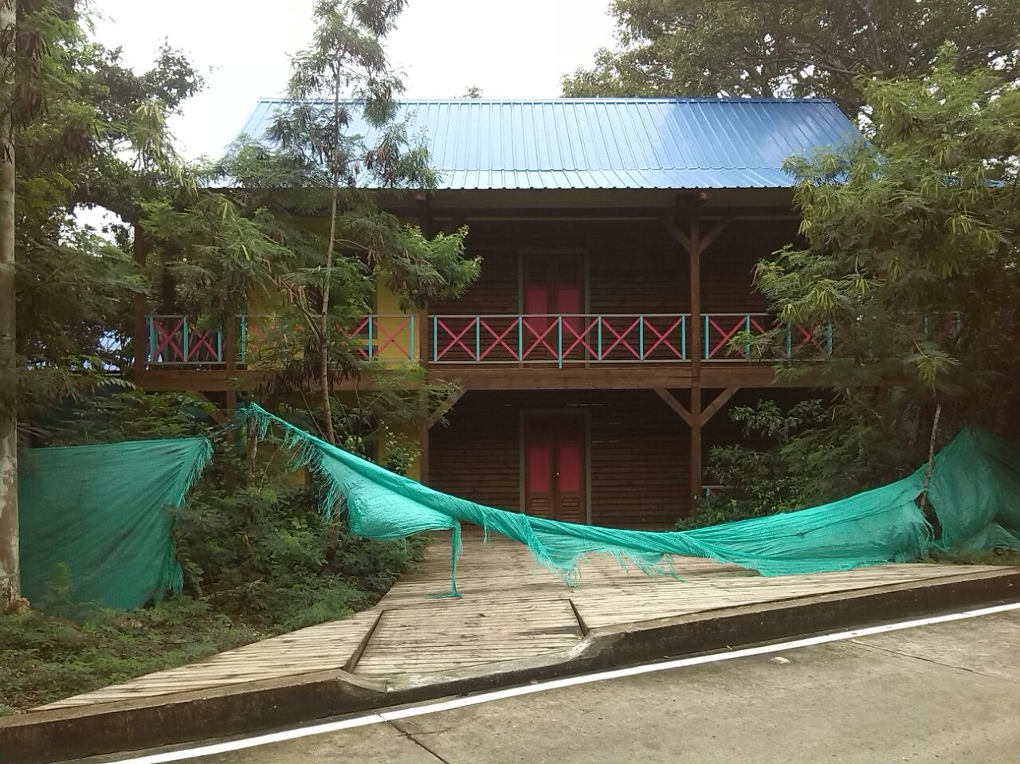
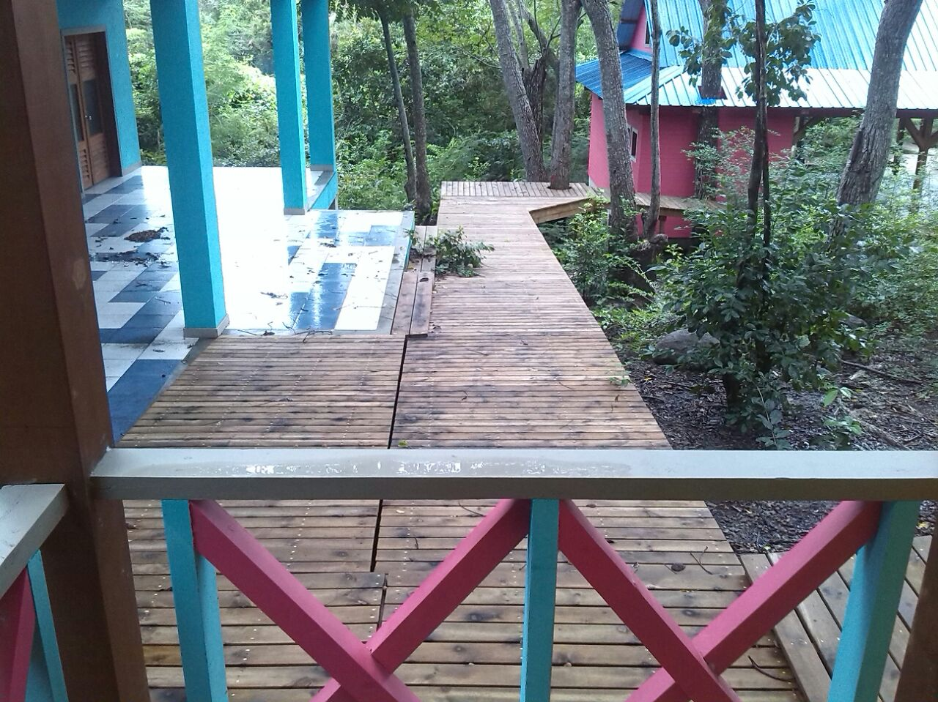
SPA PROVIDENCIA

Slide 11
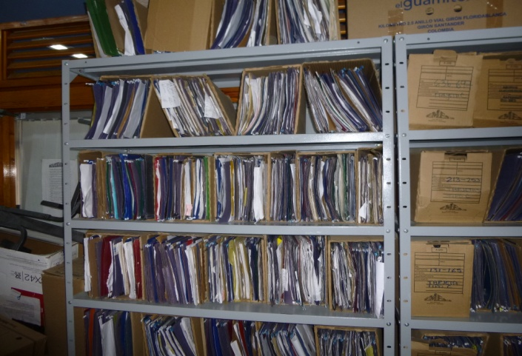
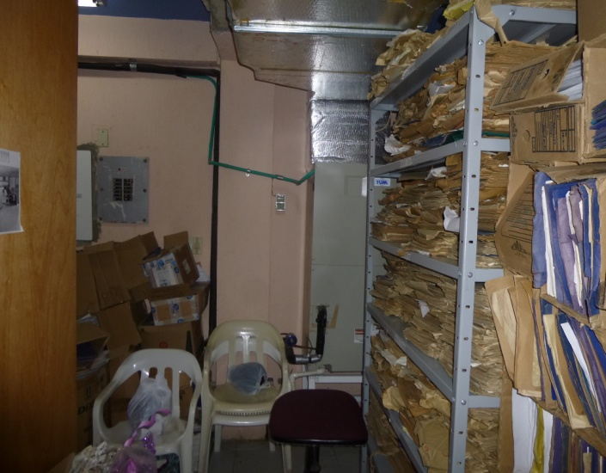
SEGUNDA FASE DE ORGANIZACION
DEL ARCHIVO
DE LA OCCRE

Slide 12
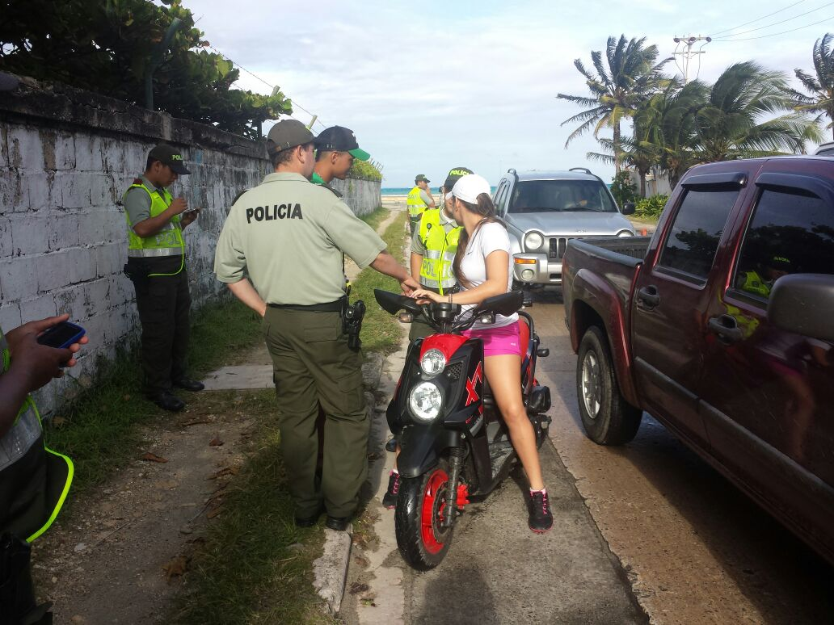
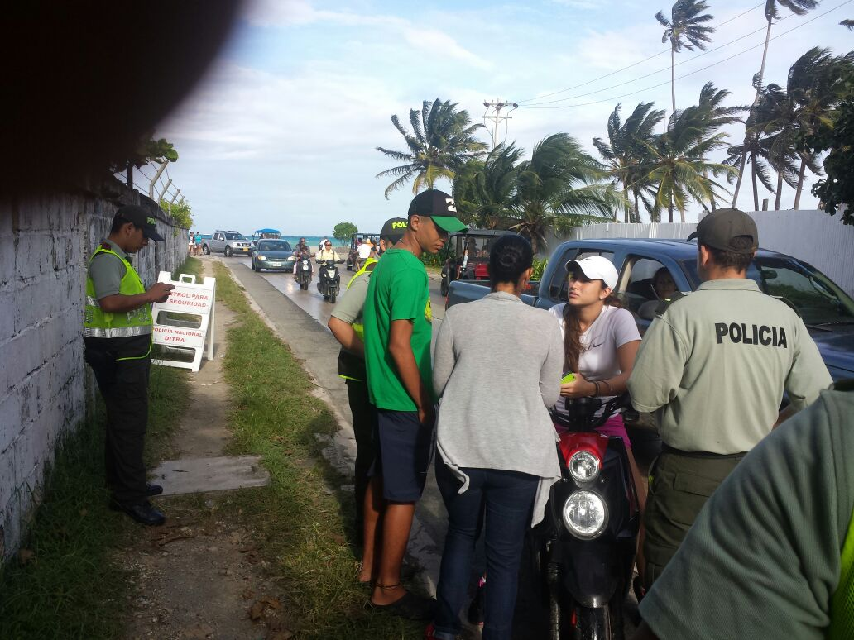
CONTROL EN LAS VIAS
2014

Slide 13
5,068
TOTAL DE TARJETAS ELABORADAS 2014
RESOLUCIONES POR CONVIVENCIA 2014
196
37
DESISTIMIENTOS 2014
27
169
DEFINITIVA
TEMPORAL

Slide 14
4
Capturados en la oficina con tarjeta falsa 2014
1
No capturados en flagrancia pero con tarjeta falsa
2
Otorgada de manera irregular 2014

Slide 15
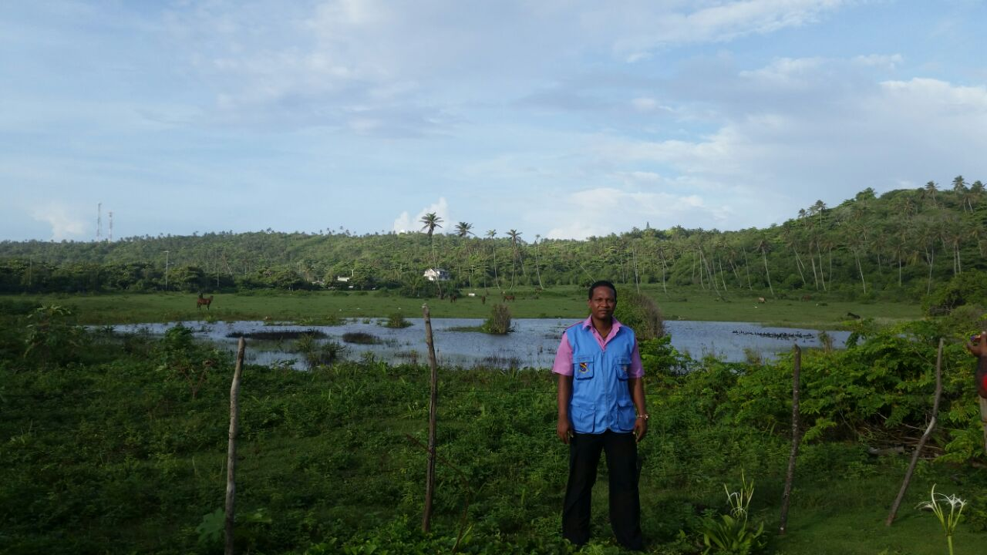
JOSEPH BARRERA KELLY DIRECTOR OCCRE
THANK YOU

